Slide 1
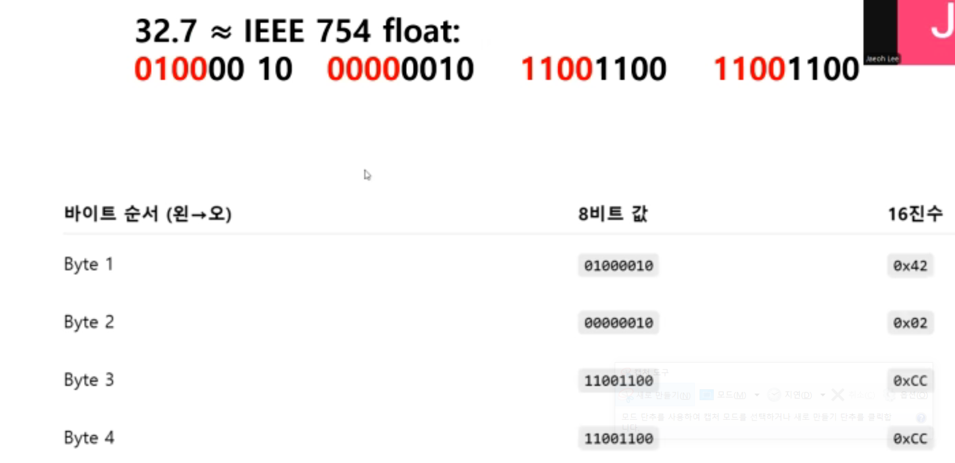
부호(S) | 지수부(8bit) | 기수부(23bit)
0 | 10000100 | 00101101100110011001100

Slide 2
부호(S) | 지수부(8bit) | 기수부(23bit)
0 | 100 0010 0 | 001 0110 1100 1100 1100 1100
0x42 0x16 0xcc 0xcc
0x42
0x16
0xcc
0xcc

Slide 3
int a = 40
00000000
00000000
40
→ 00000000 00000000 00000000 00101000₂
00000000
00101000

Slide 4
float a = 40.0f
01000001
40 = 101000₂ = 1.01000 × 2⁵
00010000
40.0f
→ 01000001 00010000 00000000 000000000₂
→ 0x42200000
00000000
000000000

Slide 5
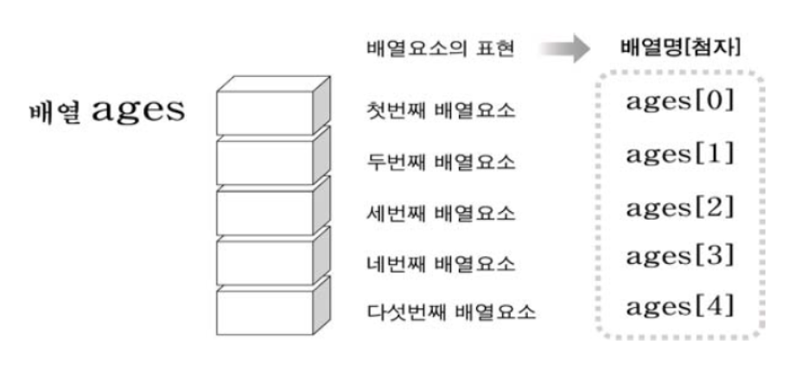
int ages[5]
배열명

Slide 6
int arr[3] ;
4byte의 크기를 가지는 정수를 3 개 저장할 메모리 공간(12byte) 확보

Slide 7
arr[0] =5
0x05
배열은 0 번 부터 시작하고 [ ] 를 사용하여 index(숫자)를 이용하여
숫자 5를 배열의 0번 index의 위치에 5를 저장함
0x00
0x00
0x00

Slide 8
arr[1] =10
0x40
배열(arr)의 1번 위치에 숫자 10을 저장함
0x00
0x00
0x00
0x0A
0x00
0x00
0x00

Slide 9
arr[2] =12345
0x40
배열(arr)의 2번 위치에 숫자 12345 을 저장함
0x00
0x00
0x00
2진수: 01000110100000011100100000000000
↓↓↓↓↓↓↓↓↓↓↓↓↓↓↓↓↓↓↓↓↓↓↓↓↓↓↓↓↓↓↓↓↓
16진수: 0x4641C800
0x0A
0x00
0x00
0x00
0x46
0x41
0xC8
0x00

Slide 10
변수 선언(메모리 공간확보)
int a;
0x45
a
메모리 정수의 크기(4byte)의 메모리 공간 확보

Slide 11
변수 선언(메모리 공간확보)
int a = 40
0x45
a (40)
메모리 정수의 크기(4byte)의 메모리 공간을 확보하고 값 40을 저장

Slide 12
변수 선언(메모리 공간확보)
int a = 40
int b;
0x45
a (40)
메모리 정수의 크기(4byte)의 메모리 공간(b)을 확보
0x9A
b

Slide 13
변수 선언(메모리 공간확보)
int a = 40
int b;
b= a +50
0x45
a (40)
A변수에 저장된 40의 값을 읽어서 50과 더한 결괄르 변수 b에 저장
0x9A
b(90)

